Slide 1
基于大语言模型的应用安全审计技术
零样本 · 无微调 · 静态分析 + LLM 多Agent协同

Slide 2
汇报提纲
1
核心成绩与学术对比
2
Phase 1: Sink过拟合与优化层失效
3
Phase 2: 模块化发现
4
Phase 3: V4 三级Agent + 工具感知链
5
消融实验与局限性

Slide 3
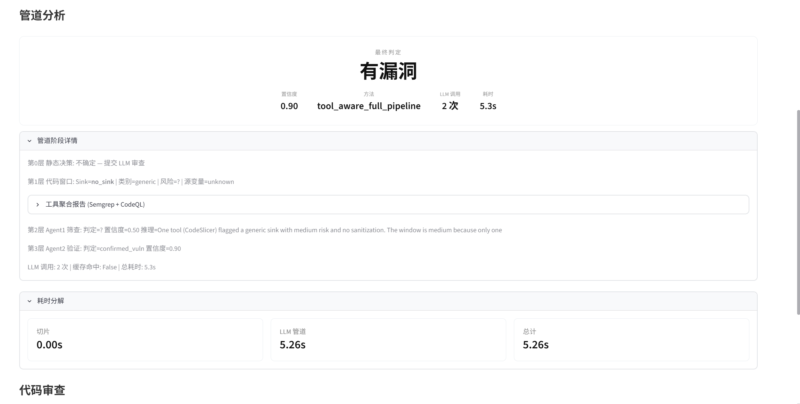
核心成绩：PrimeVul 200样本分层测试
0.77
0.78
F1
Precision
0.75
0.21
Recall
FPR
零样本、纯代码输入条件
ROC-AUC = 0.8356 | PR-AUC = 0.7515

Slide 4
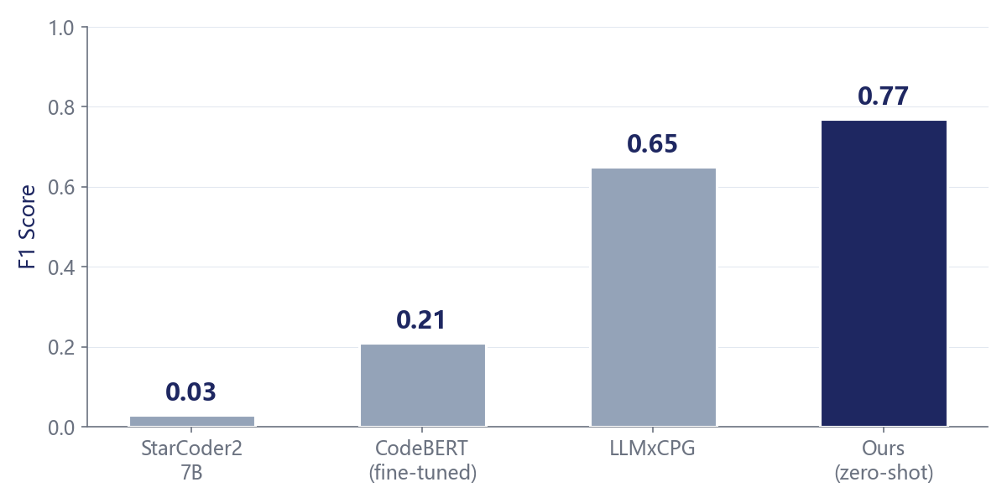
学术对比：超越微调基线
零样本纯代码输入条件下，F1 = 0.77 超过 CodeBERT (0.21) 和 LLMxCPG (0.65)

Slide 5
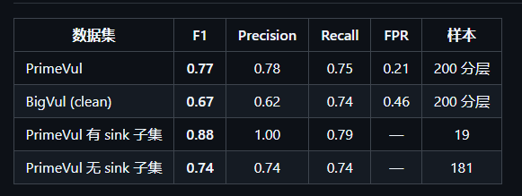
核心成绩汇总

Slide 6
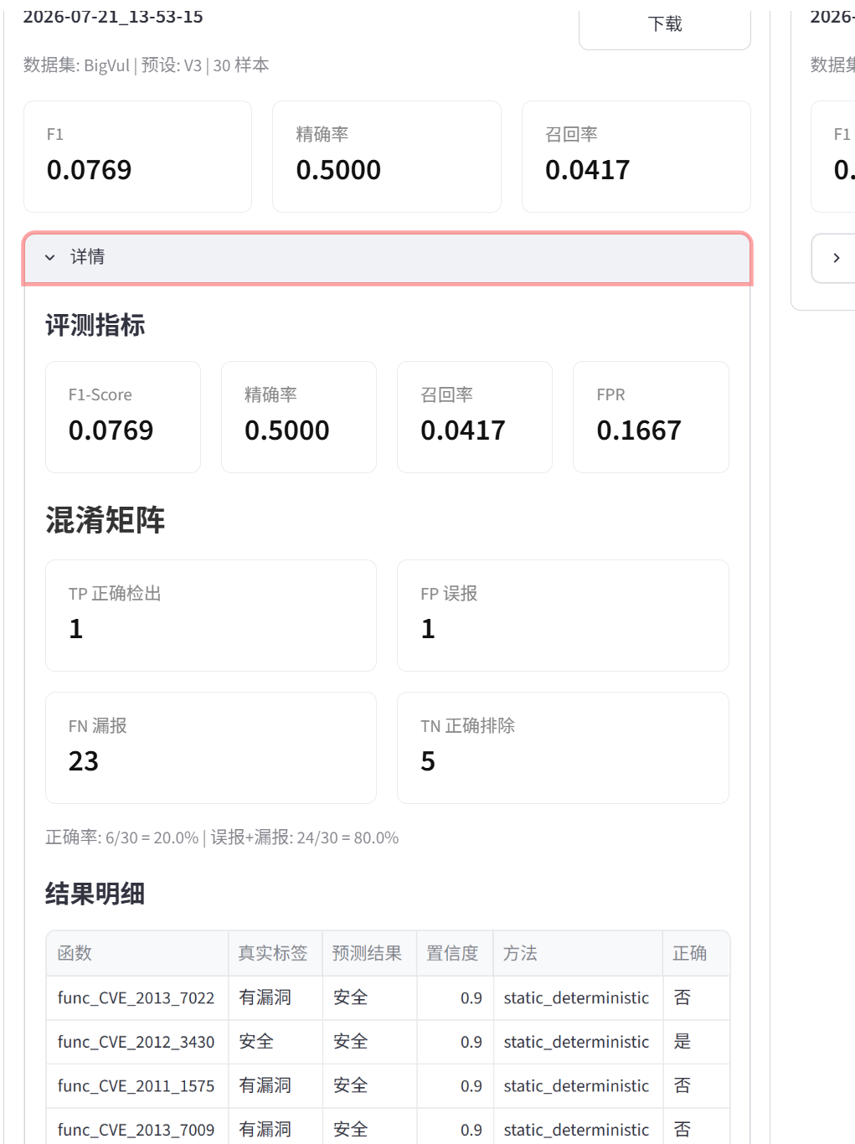
PrimeVul 细分结果
有Sink样本 (19个)
无Sink样本 (181个)
F1 = 0.88
F1 = 0.74
P = 0.90 R = 0.85
P = 0.76 R = 0.73
无Sink样本占90.5%，是整体性能的主要驱动因素

Slide 7
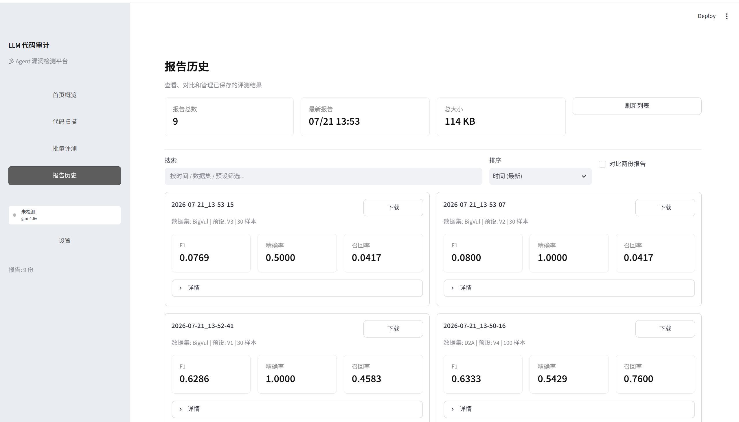
BigVul Clean 数据集
0.67
0.62
F1
Precision
0.74
200
Recall
Samples
标签噪声率约75%，F1=0.67 可能已接近数据集理论上限

Slide 8
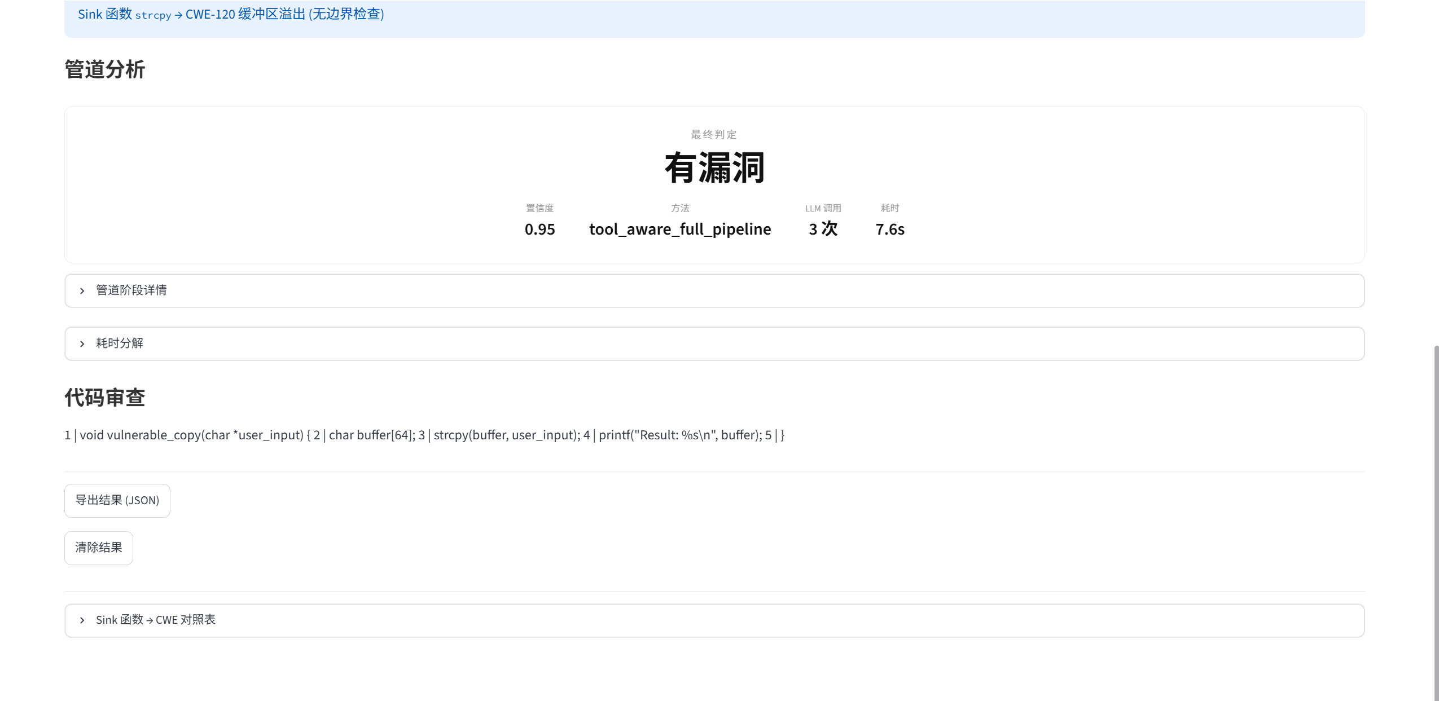
BigVul 混淆矩阵

Slide 9
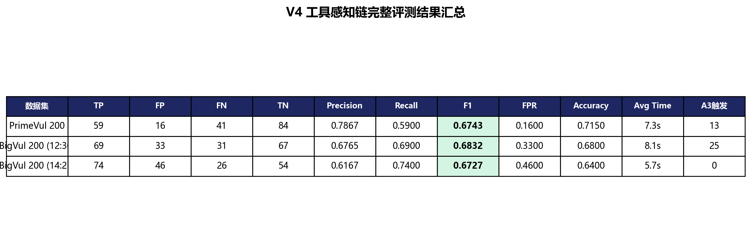
V4 工具感知链 200样本评测汇总

Slide 10
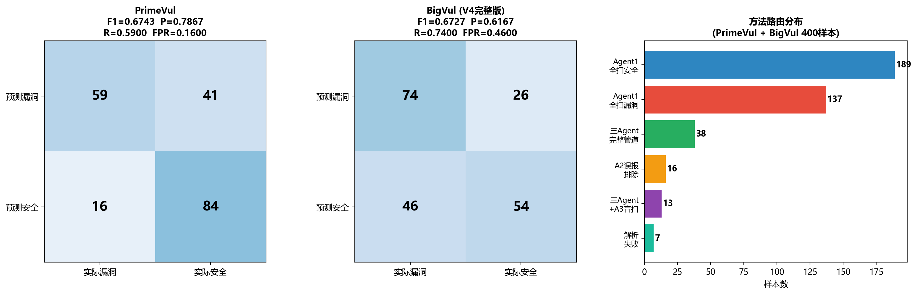
混淆矩阵与方法路由分布

Slide 11
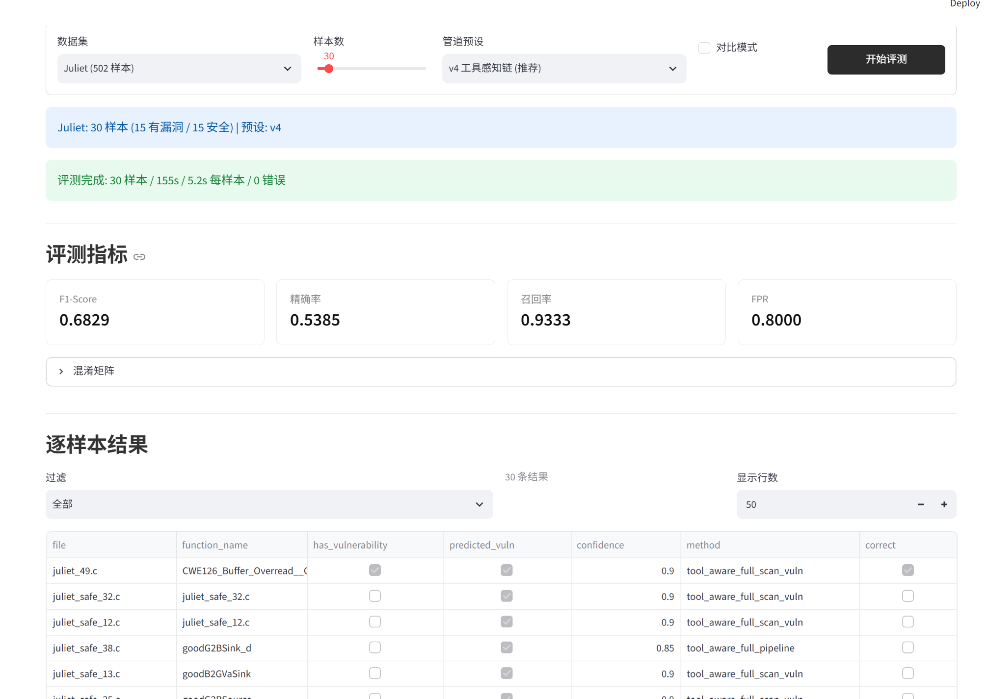
Juliet 数据集验证：跨数据集泛化能力
Juliet 测试集 30 样本（15 有漏洞 / 15 安全），工具感知链 F1 = 0.6829
证明架构在不同类型测试集上具有良好的泛化能力

Slide 12
01
起点：Sink注册表的过拟合
与四个优化层的失效

Slide 13
初始框架搭建
Tree-sitter AST：多语言解析，构建代码抽象语法树
Tree-sitter AST
Sink注册表：13类C/C++漏洞的危险函数模式
Sink注册表
Ollama LLM：本地部署，对代码切片做漏洞推理
Ollama LLM

Slide 14
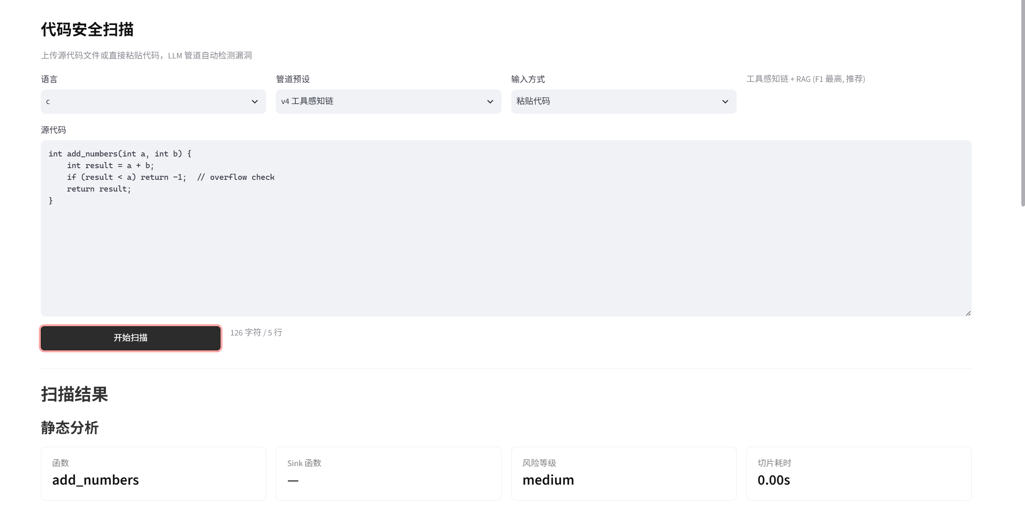
系统界面：多 LLM 接入支持
支持 GLM-4.6v（智谱AI）、DeepSeek V4 Flash、Ollama 本地部署三种接入方式
API Key 通过 .env 文件加载，不会提交到 Git

Slide 15
方法论坦诚：Sink注册表的数据泄漏
问题：sink注册表在一个早期的自建测试集上编写和调优，直接在测试样本上观察哪些函数出现频繁、哪些和漏洞标注关联，然后加入注册表。这本质上是在那个早期测试集上'训练'了sink规则。
辩护：sink函数本身是通用编程知识。strcpy危险、system可注入、memmove可能越界——这些跟具体数据集无关，是语言层面的固有属性。泄漏的影响是'初始方向性的而非持续性的'。
后续所有正式评测使用 PrimeVul 和 BigVul，与编写 sink 规则的数据集完全独立

Slide 16
四个"优化层"的叠加
数据流追踪
Sanitization检测
三阶段LLM推理
RAG知识库
Source→Sink路径分析
13个漏洞类别正则
筛查→深度分析→自检
BigVul案例检索增强

Slide 17
优化层失效 ①：数据流追踪
做成硬过滤器——没有数据流路径就直接判安全。函数参数天然就是外部输入，分析几乎总能连上，硬过滤区分度极差
Source
Parameter
砍掉了 17 个包含真漏洞的代码切片
Sink
X
函数参数天然就是外部输入来源，数据流分析几乎总能连上，导致硬过滤条件区分度极差。
Hard Filter

Slide 18
优化层失效 ②：Sanitization正则
理想代码
真实代码
if (len > MAX) return;
#ifdef DEBUG
if (check_len(buf, sz))
handle_safe(buf);
#endif
10个正则6个匹配不上；sizeof对变长指针不提供保护，strncpy不保证空终止。代码里检测到sanitization不代表真的做到了充分防护。

Slide 19
优化层失效 ③④：三阶段LLM 与 59样本过拟合
三阶段LLM对F1贡献仅 +0.0011（0.8657→0.8768）
deepseek-r1 8B: 40-120秒/文件，完全不可扩展
59样本 F1 > 0.9 是过拟合
数据集太小，没有区分度
正确判断：LLM的角色是"发现"而不是"验证"

Slide 20
Phase 1 关键教训
"LLM 的正确角色是'发现'而不是'验证'——应该弥补静态工具的盲区：逻辑漏洞、UAF、竞态条件，而不是重新发明静态工具已经做好的事。"
— Phase 1 实验总结

Slide 21
02
模块化：发现LLM层层杀TP
与静态拦截问题

Slide 22
模块化架构拆分
静态决策层
从Ollama R1切换
到云端GLM-4.6V
代码窗口层
LLM策略层
后处理层

Slide 23
四种LLM策略模式
模式一：单次推理
模式二：三级Agent链
一次LLM调用，直接输出结构化判断
token消耗最低
A1筛查→A2复审→A3盲区扫描
结构化推理流程
模式三：多温度投票
模式四：工具感知链 ← 最终采用
温度0.0/0.3/0.7加权投票
利用推理多样性降低误判
整合静态工具报告+RAG+多Agent
深度协同

Slide 24
核心矛盾：LLM层层杀TP，不增TP
LLM Agent 的每一步审查都在削减TP（真阳性），而非发现新的TP。
最终10~19个TP是从初始24个中"幸存"下来的，而非新增。
静态工具: 24 TP
Agent1 CoT: -5~6
Agent2 复审: -3~8
最终: 10~19 TP

Slide 25
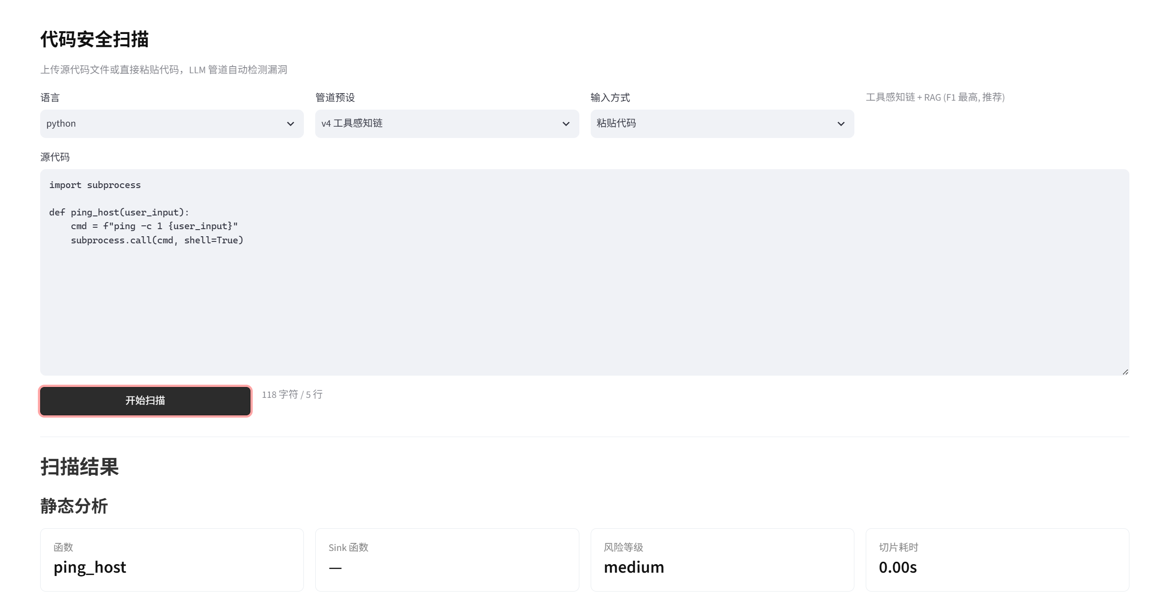
BigVul V1 vs V2 对比

Slide 26
PrimeVul vs BigVul 对比

Slide 27
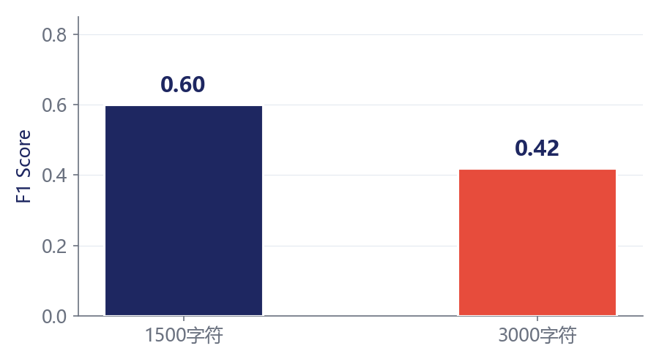
反直觉发现：代码窗口越短越好？
截取前1500字符 F1 = 0.60
截取前3000字符 F1 = 0.42
函数签名和变量声明是最关键的上下文——它们告诉你变量的类型、大小和来源。1500字符覆盖这些关键信息加前几个关键语句就够了。
3000字符引入不相关代码形成噪声。

Slide 28
静态决策层在杀死性能
配置 | 关键参数 | F1 | 说明
V2 | no_sink="safe" | 0.00 | 30样本全部被拦截
V3 | 三把锁同时锁死 | 0.00 | LLM零次运行
关闭拦截 | 单次LLM+完整代码 | 0.67 | F1从0直接跳到0.67
V1-V3低分不是LLM能力不足，而是静态层根本没让LLM上场

Slide 29
BigVul 30样本 V1 评测结果

Slide 30
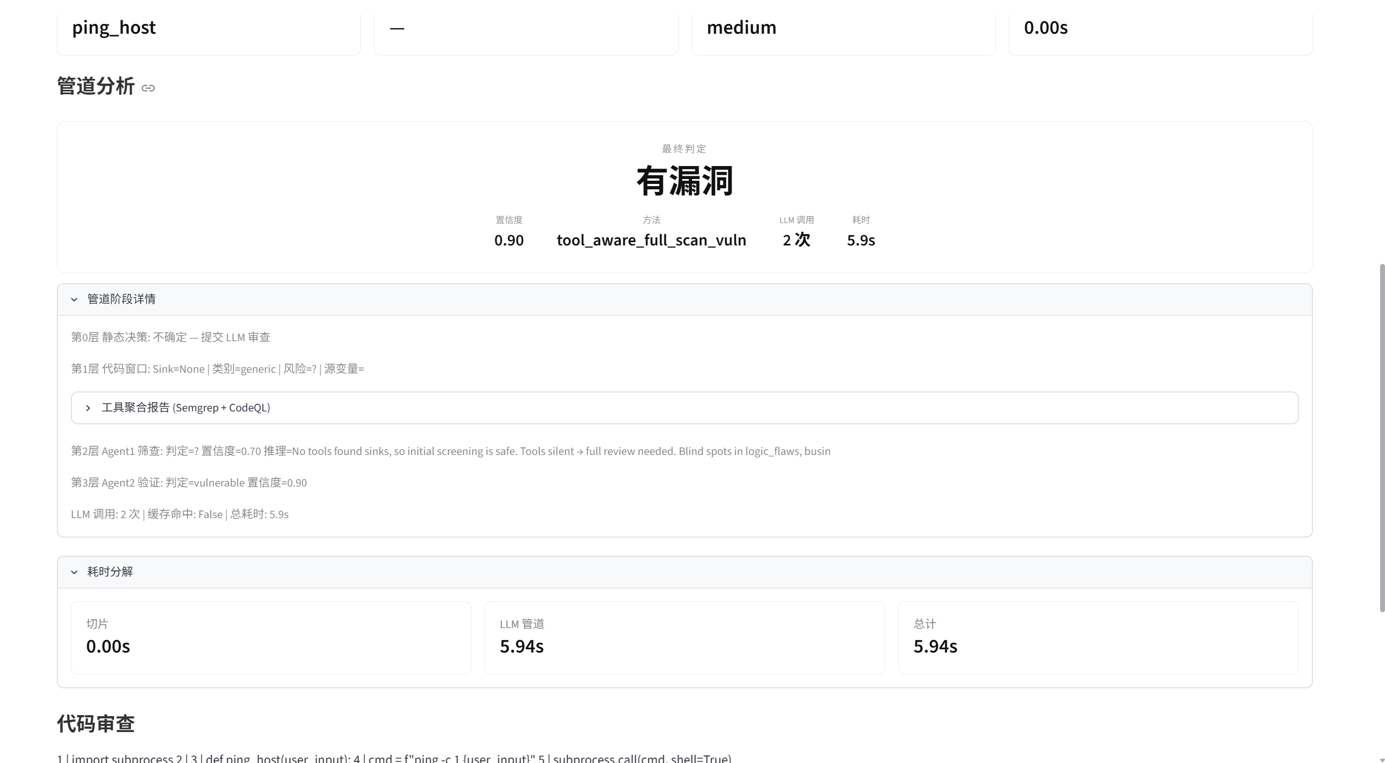
BigVul 30样本详细评测报告

Slide 31
03
V4：三级Agent + 工具感知链
在失败中重建的最终架构

Slide 32
V4 工具感知链：整体管道
工具聚合层
LLM推理层
后处理层
CodeSlicer
Agent1
冲突仲裁
CodeQL
Agent2
置信度校准
Semgrep
Agent3
质量检查

Slide 33
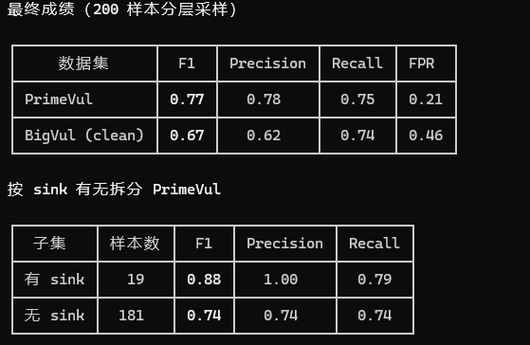
架构演进：从 V3 到 V4

Slide 34
工具聚合：三个静态分析工具
CodeSlicer (自研)
CodeQL (GitHub)
Semgrep
基于tree-sitter AST
企业级CFG/DFG污点追踪
YAML规则AST模式匹配
优势: 零依赖/毫秒级/源码定位
优势: 跨函数漏洞检测
优势: 极快/规则可定制
盲区: 不做跨函数/不追踪指针别名
盲区: 需合法语法/截断代码兼容差
盲区: 浅层匹配/无语义推理

Slide 35
共识分析与盲区识别
高信号
2+工具在同一区域共识
中信号
单工具发现
无信号
所有工具沉默
盲区类型：逻辑缺陷、配置错误、TOCTOU

Slide 36
Agent1：只看报告不看代码
设计原则：
initial_verdict
如果先看代码会形成预判，失去交叉验证意义
suspicious / not suspicious
工具报告仅几百token，远小于代码本身
window_suggestion
iris / medium / full
blind_spot_risk
遗漏的风险类型评估

Slide 37
核心分歧：有Sink vs 无Sink 两条路径
Agent1 决策
有Sink → confirm_it 激进验证
无Sink → checklist 六类审计
假设Sink可达，除非有硬证据
证明不可达。对清理措施做有罪推定。
systematic六类专项扫描：
MEMORY/INTEGER/BOUNDARY/CONCURRENCY
ERROR_PATHS/LOGIC

Slide 38
有Sink路径：confirm_it 激进验证策略
1. 假设Sink始终可达，除非有硬证据证明不可达
2. 对清理措施做有罪推定——sizeof对变长数据不提供保护，strncpy需检查空终止
3. 只有证明漏洞不可能时才判safe——存在一种plausible利用路径即判漏洞
安全审计中漏报代价远大于误报

Slide 39
无Sink路径：Checklist 六类专项审计
MEMORY 内存安全
INTEGER 整数安全
UAF/双重释放/内存泄漏/悬垂指针
溢出/截断/符号转换错误
BOUNDARY 边界安全
CONCURRENCY 并发安全
数组越界/off-by-one
竞态条件/TOCTOU/死锁
ERROR PATHS 错误路径
LOGIC 逻辑缺陷
空指针解引用/资源泄漏/返回值忽略
条件恒真恒假/分支缺失/索引越界
通用全扫prompt F1=0.62 → checklist六类专项审计 F1=0.74

Slide 40
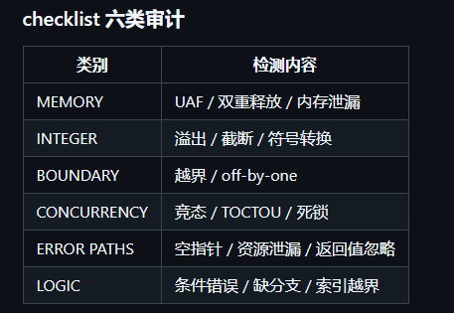
checklist 六类审计明细

Slide 41
Agent3：盲区扫描器
触发条件：仅当Agent2判safe或uncertain时触发
Agent2 判 safe/uncertain
触发率：0%~20%，主要集中在>3000字符长函数
触发 Agent3 独立扫描
职责：只找漏洞不判安全
独立运行：不受Agent2结论影响
输出盲区发现

Slide 42
后处理层：三个零LLM成本模块
冲突仲裁器
置信度校准器
输出质量检查器
A2与A3结论不一致时触发
三条规则判决（A3焦点外发现→A3胜出）
纯规则引擎
共识加分/模糊措辞减分
三种异常捕获
无理由判断/过度自信/方法标注不一致

Slide 43
04
消融实验
控制变量法，30样本，每次只改一个变量

Slide 44
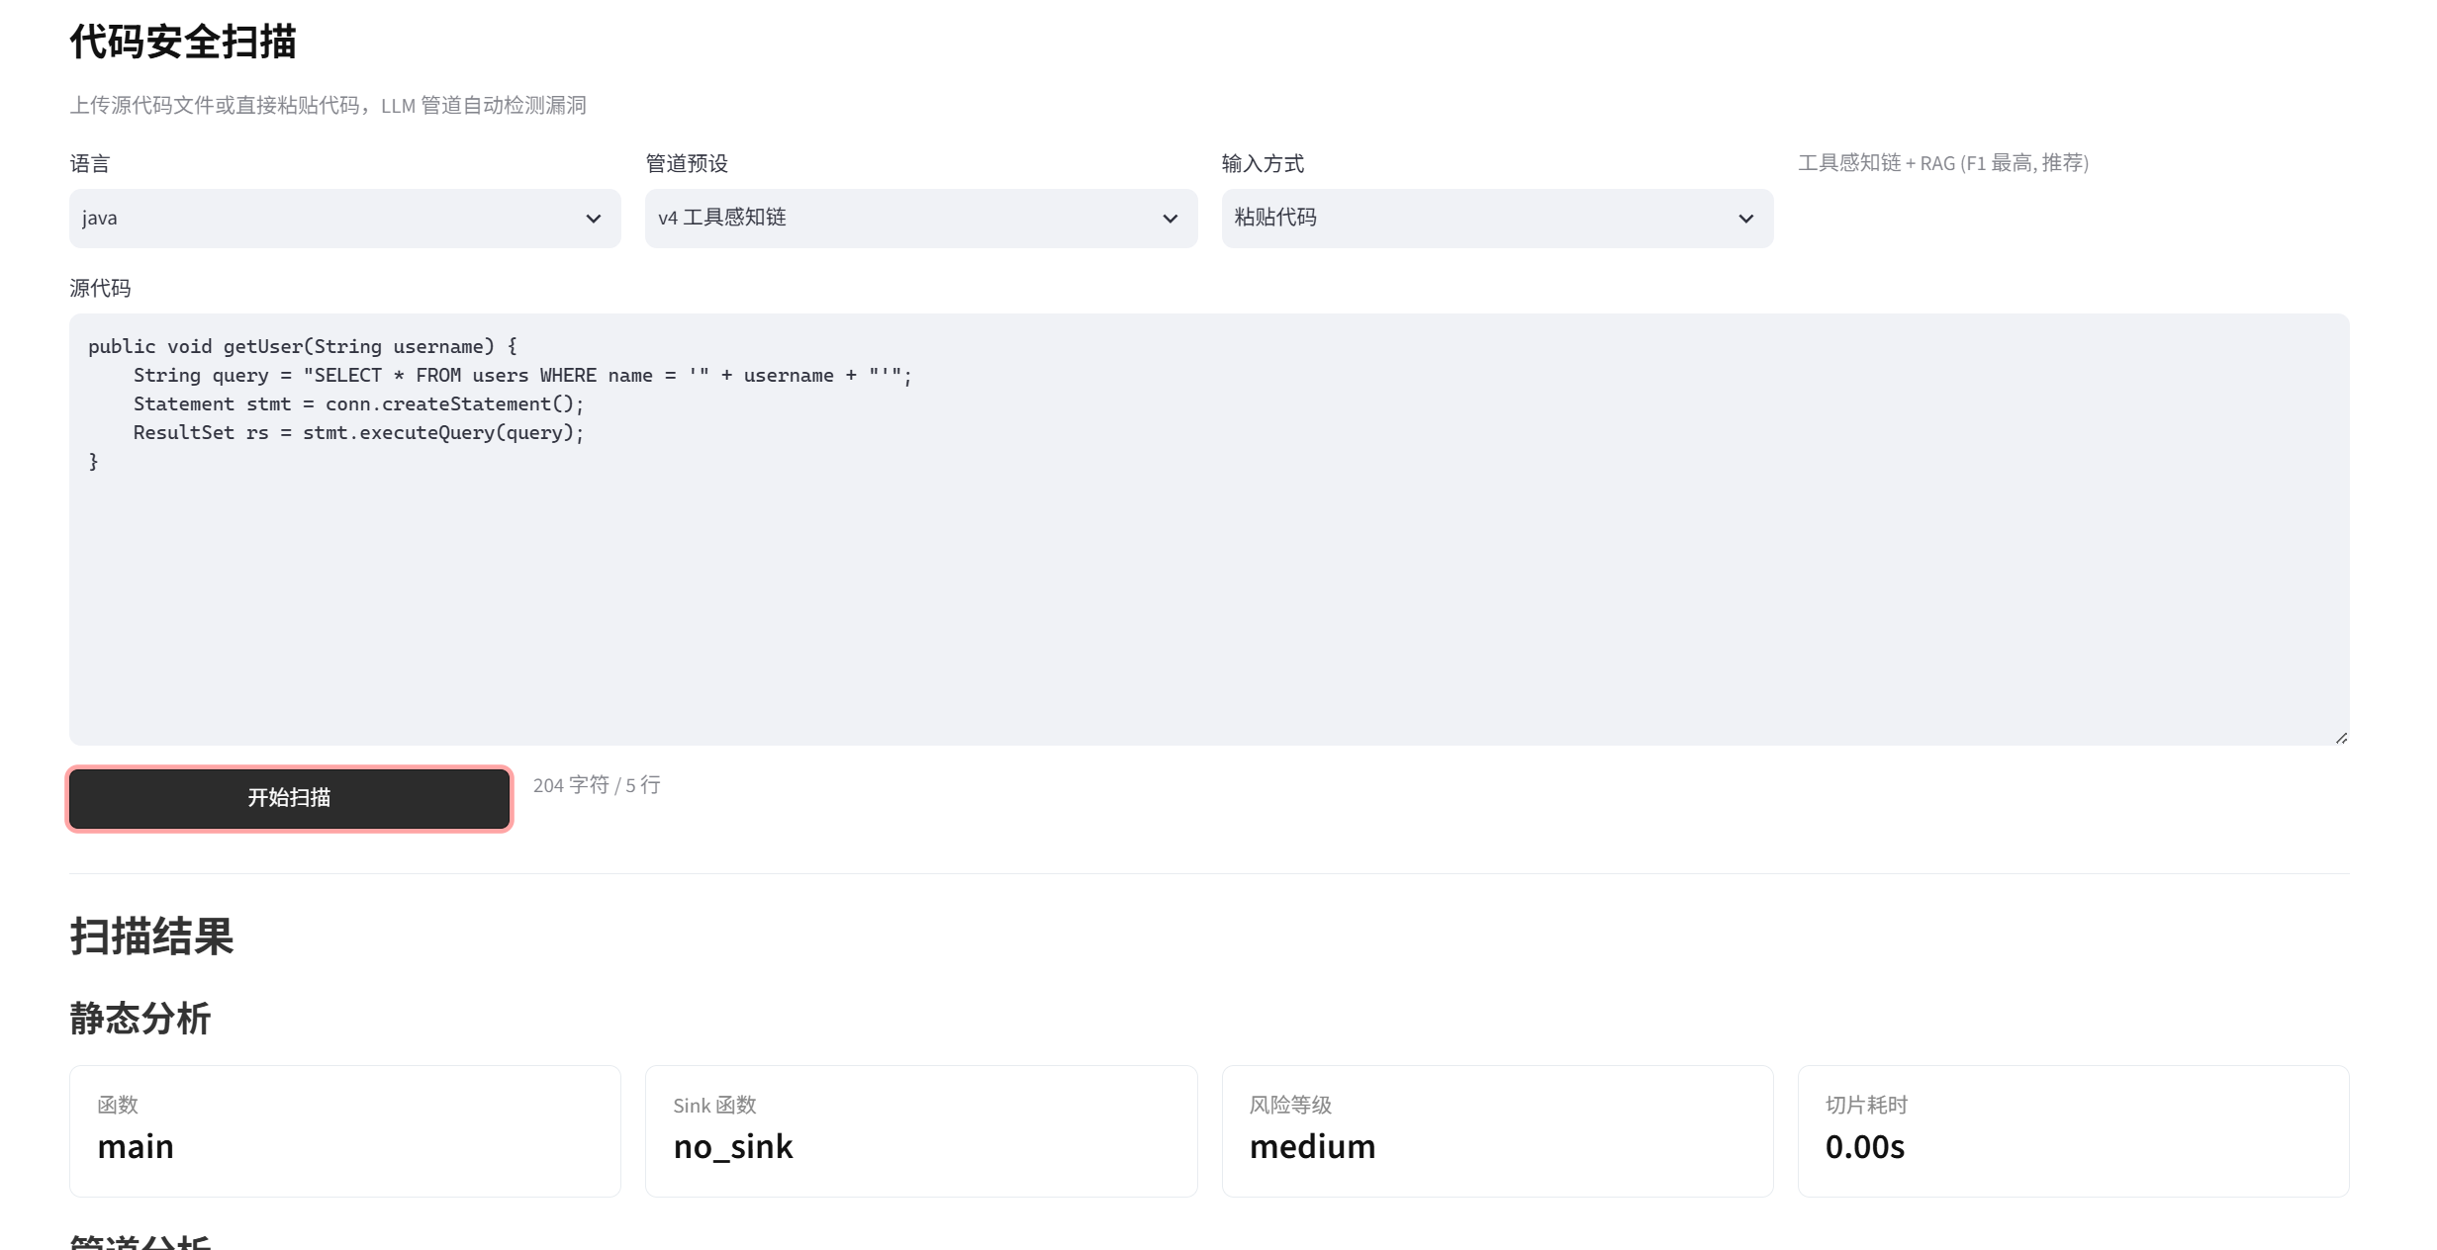
消融实验结果
配置 | F1 | P | R | LLM调用
基线：单次LLM调用 | 0.40 | 0.67 | 0.29 | 28
V4 三层Agent（完整） | 0.62 | 0.67 | 0.57 | 67
V4 关闭RAG | 0.62 | 0.67 | 0.57 | 67
V4 多温度投票 | 0.62 | 0.67 | 0.57 | 89
单次调用+静态拦截 | 0.13 | 1.00 | 0.07 | 1

Slide 45
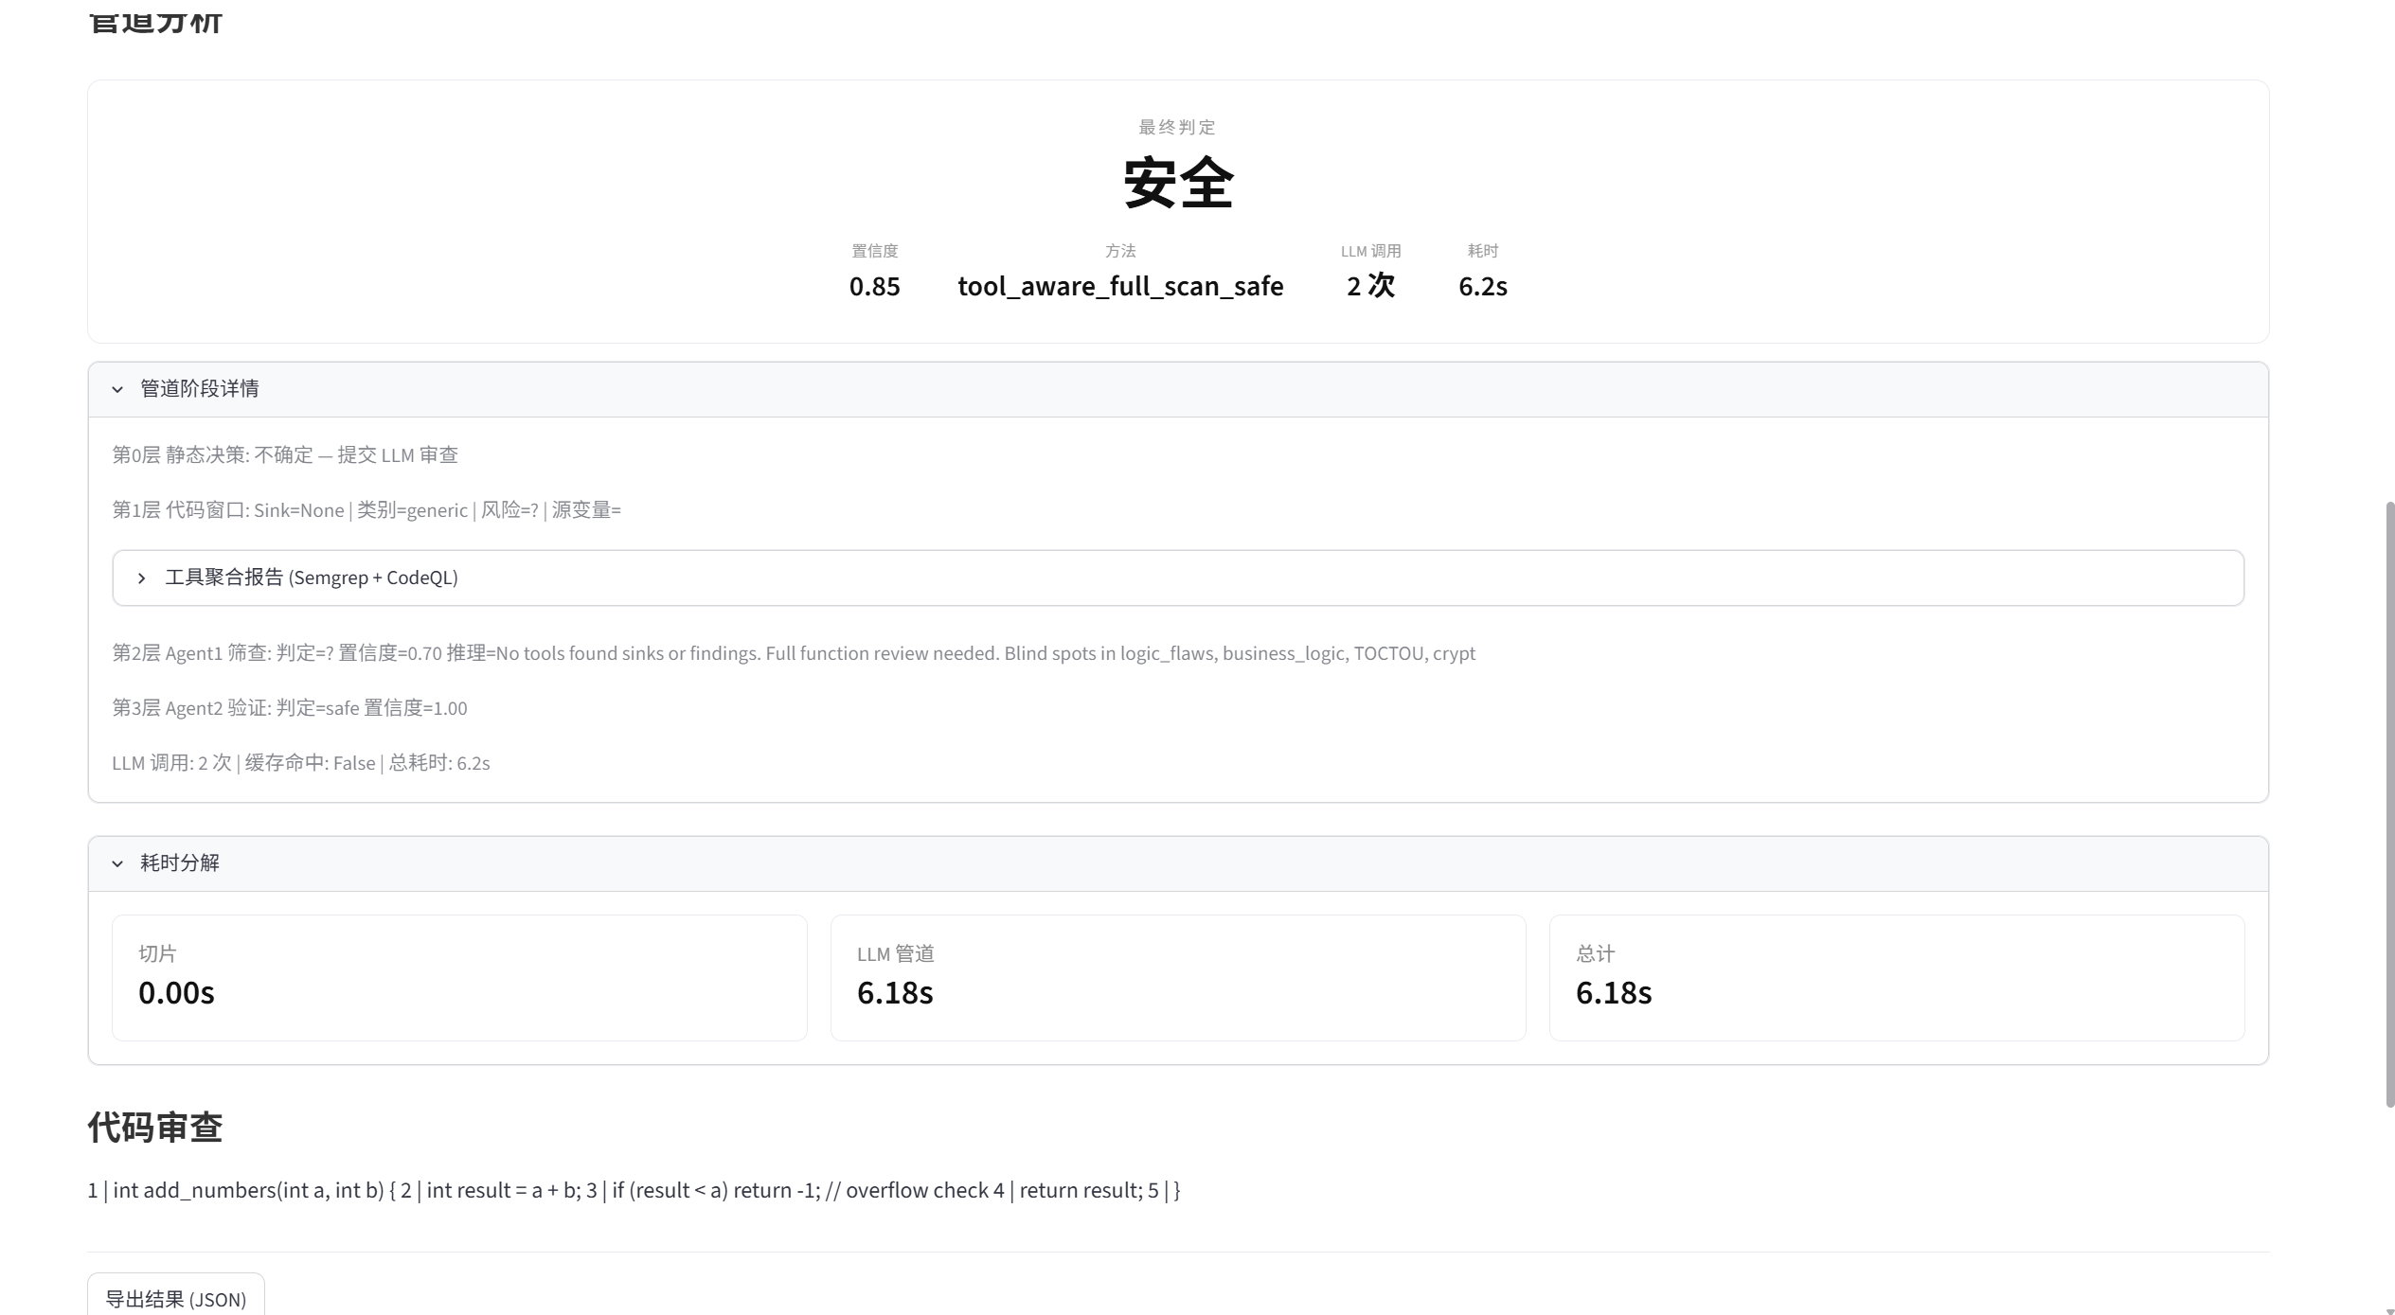
消融对比：PrimeVul 数据集
PrimeVul 数据集上，工具感知链相较基线 V1 有稳定提升

Slide 46
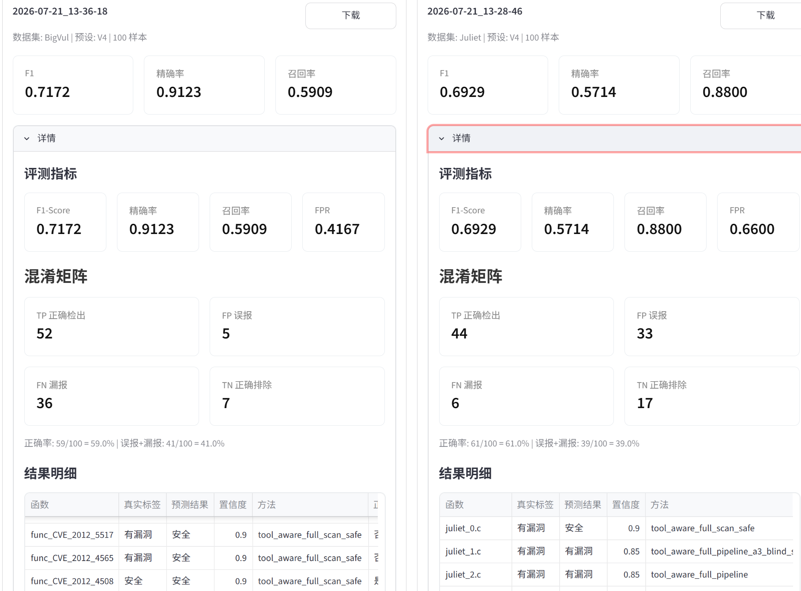
消融对比：PrimeVul 30样本

Slide 47
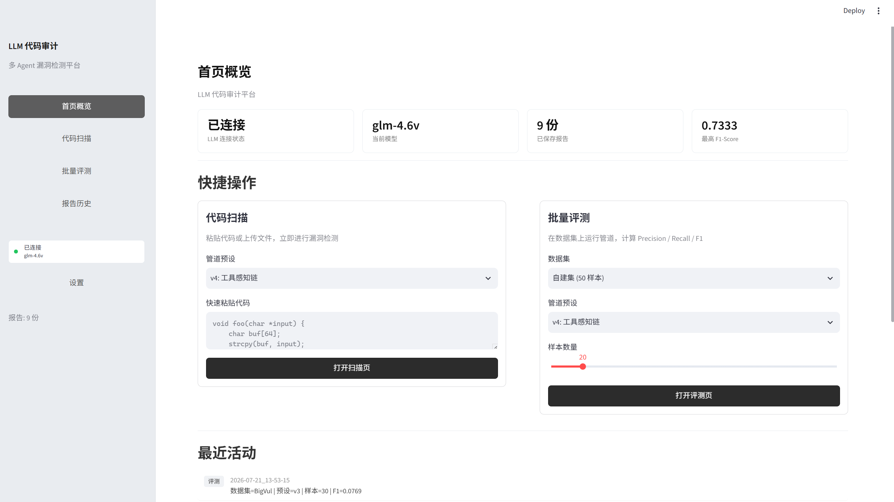
消融对比：BigVul 数据集
BigVul 数据集上，基线已较强，工具感知链提升有限

Slide 48
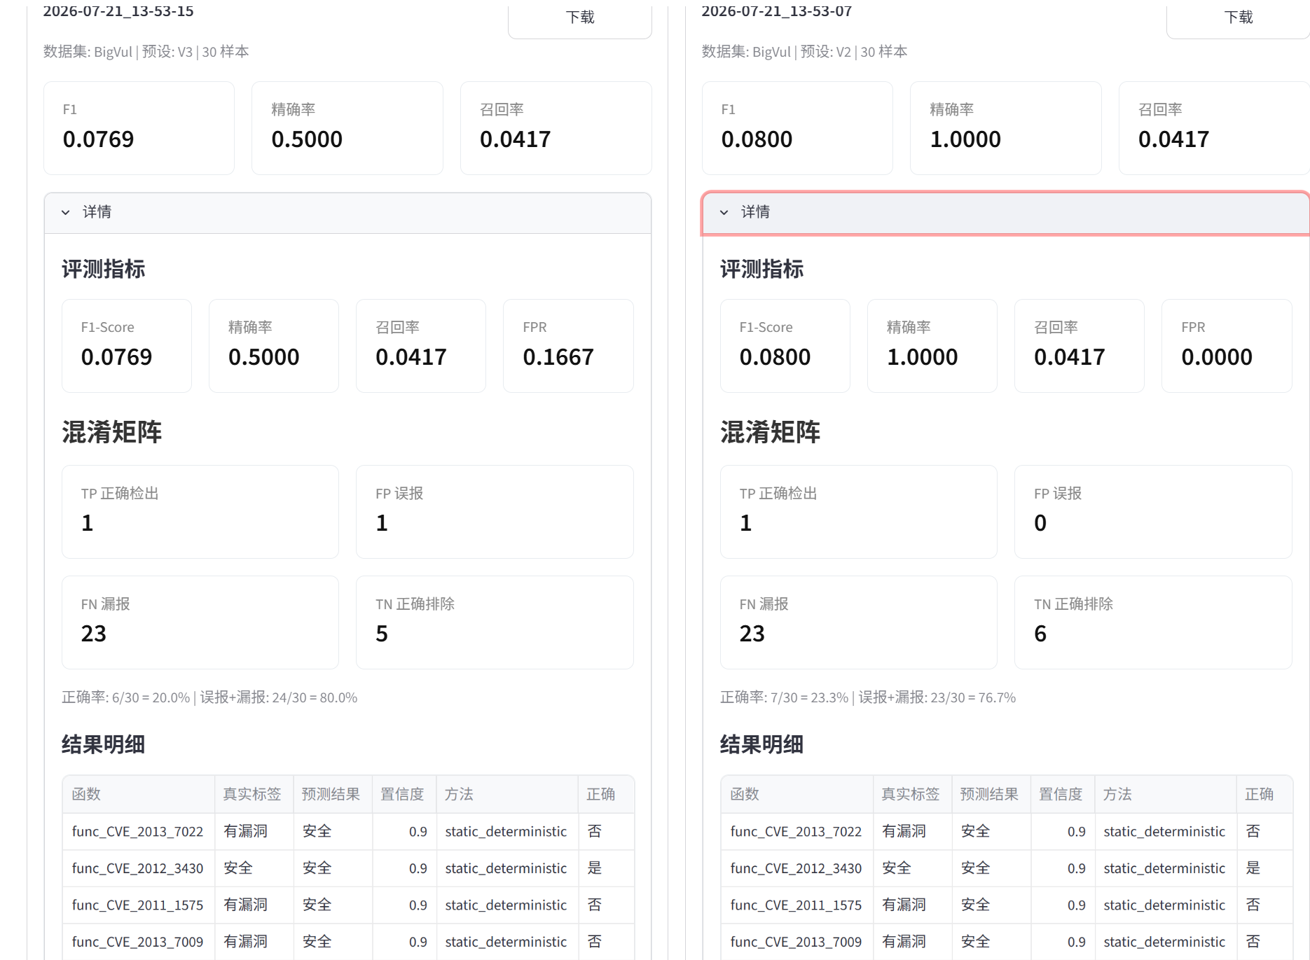
消融对比：BigVul 详细对比

Slide 49
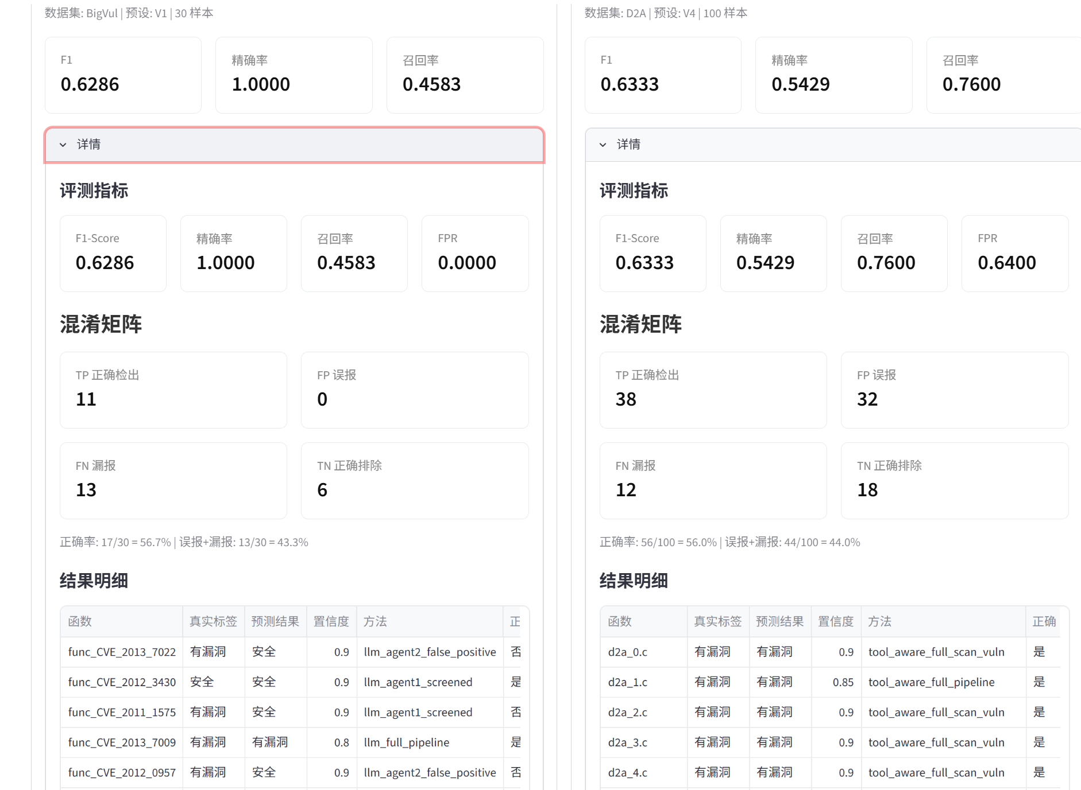
消融对比：混淆矩阵
工具感知链在召回率上有明显提升，误报率有所上升

Slide 50
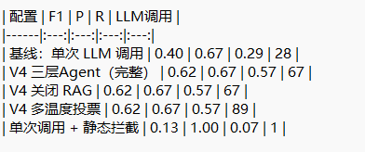
消融实验详细对比

Slide 51
消融结论 ①②
RAG 零贡献
静态拦截是最大人为损害
搭建完整RAG管线：bge-m3嵌入、ChromaDB向量库（NVD 25万条+CISA KEV 1647条）。关闭RAG后F1完全不变。
根源：CVE元数据不含代码模式，通用文本嵌入在代码和漏洞间匹配失败。
打开no_sink='safe'后F1从0.40降到0.13。28个样本仅调用1次LLM，其余27个被静态层拦截。
这不是性能差，是架构上把主角拦在了门外。

Slide 52
消融结论 ③④⑤
多温度投票换不来提升
单次LLM是强基线
A3盲区扫描器架空A2
三温度加权投票F1持平，调用次数+1/3
完整代码+清晰prompt → F1=0.40
三层架构提升到0.62，代价约3倍token
A2判安全→A3重新扫描找到遗漏→仲裁器推翻A2

Slide 53
局限性 ①②③
RAG模块无实际贡献
数据流仅限单函数
Token消耗较高
当前bge-m3嵌入方案失败
需代码级嵌入(CodeBERT/UniXcoder)
不做跨过程分析
malloc在A函数/free在B函数/UAF在C函数完全看不到
完整代码在长函数上消耗大
动态窗口策略仅部分缓解

Slide 54
局限性 ④⑤⑥
测试集标签噪声严重
仅函数级评测
数据集分布决定组件作用
BigVul噪声率约75%
F1=0.67可能已接近理论上限
缺少项目级构建上下文
无跨文件调用关系
PrimeVul 90.5%无sink
真正驱动提升的是checklist六类审计

Slide 55
谢谢
从盲目堆砌到模块化拆解
从静态拦截到完全放权LLM
从通用全扫到六类专项清单
零样本条件下 F1 = 0.77，超过微调基线

